Slide 1
Ataki Evil Twin, KARMA i MANA
Analiza, detekcja i przeciwdziałanie atakom Rogue Access Point
Bezpieczeństwo Sieci Bezprzewodowych | AGH WIEiT | 2026

Slide 2
Agenda
1. Czym jest Rogue AP?
Definicja, zagrożenia, schemat ataku
2. Atak Evil Twin
Klonowanie SSID, deauth, przejęcie klienta
3. Atak KARMA
Pasywne przechwytywanie probe requestów
4. Atak MANA
Zaawansowany atak (Loud Mode, directed probes)
5. 3 metody detekcji
Fingerprinting IE, Analiza RSSI, Sequence Numbers
6. Eksperyment praktyczny
10 cykli ON/OFF – wyniki i wnioski
7. WiFiSlayer – narzędzie pomocnicze
Captive portal i automatyzacja
8. Mitygacja i ochrona
802.11w, WIDS, EAP-TLS, VPN

Slide 3
Czym jest Rogue Access Point?
Nieautoryzowany punkt dostepowy podszywajacy sie pod legalna siec WiFi
Rodzaje atakow: Evil Twin - klonowanie konkretnego SSID KARMA - odpowiedz na wszystkie probe requesty MANA - directed probes + Loud Mode Metody detekcji: IE Fingerprinting (15/18 roznic) Analiza RSSI (delta 20 dBm) Sequence Numbers (2 strumienie)
Standard 802.11 nie weryfikuje tozsamosci AP. Klient nie widzi roznicy miedzy oryginalnym AP a Evil Twin. Atakujacy moze przechwycic haslo, ruch sieciowy i dane logowania.

Slide 4
Atak Evil Twin
Mechanizm: 1. Klonujemy konkretny SSID (np. 601A) 2. Wysylamy ramki deauth do klientow 3. Klient traci polaczenie z oryginalem 4. Klient laczy sie z naszym AP 5. Captive portal przechwytuje haslo Nasze wyniki: Urzadzenie: TP-Link TL-WDN3200 (RT5572) Ofiara: iPhone (BA:A1:0E:08:E0:35) 55.490 pakietow przechwyconych 6.810 beaconow (2928 Evil + 3882 oryginal)
Roznice miedzy AP: Oryginal: 7C:F1:7E:C1:7B:95 Evil Twin: 64:70:02:18:B9:22 Oryginal: RSSI -42.1 dBm (daleko) Evil Twin: RSSI -22.8 dBm (blisko) Delta RSSI: 20.3 dBm (anomalia!) Oryginal: HT Capabilities TAK Evil Twin: HT Capabilities NIE Oryginal: Vendor: Microsoft WPS Evil Twin: Vendor: brak (karta USB)

Slide 5
Atak KARMA (Karma Attacks Radio Machines Automatically)
Mechanizm: 1. Rogue AP nasluchuje probe requestow 2. Kazdy klient wysyla zapytania o znane sieci 3. KARMA odpowiada beaconem z zadanym SSID 4. Klient moze polaczyc sie automatycznie Roznica w stosunku do Evil Twin: Evil Twin: wiele BSSID -> 1 SSID KARMA: 1 BSSID -> wiele SSID Nasze wyniki: hostapd-mana (enable_mana=0) Przechwycone probe requesty iPhone'a: Probe Request (601A), RSSI -34 dBm iPhone aktywnie szuka sieci 601A
Ograniczenia KARMY: Nowe systemy (iOS 10+, Android 8+) uzywaja pasywnego skanowania - nie wysylaja probe requestow. Directed probe requests - klient szuka konkretnego BSSID, nie broadcastu. KARMA nie wymusza rozlaczenia - klient sam decyduje czy sie polaczyc.

Slide 6
Atak MANA (SensePost, Defcon 22)
Ulepszenia KARMY: - Odpowiada na directed probe requests (ignoruje docelowy BSSID) - Loud Mode: emituje popularne SSID co ~10s - EAP Capture: przechwytuje handshake dla sieci Enterprise (eduroam itp.) - Multiple BSSID: jeden interfejs, wiele wirtualnych AP
Nasze wyniki: hostapd-mana (enable_mana=1) MANA przechwycil directed probe requesty iPhone'a: "MANA - Directed probe request for SSID 601A from ba:a1:..." UWAGA: MANA nie wymusza rozlaczenia. To atak pasywny - czeka az klient sam przejdzie do naszego AP. Captive Portal iOS nas zablokowal.

Slide 7
Trzy metody detekcji Evil Twin
1. Fingerprinting IE Porownanie Information Elements w ramkach Beacon: - HT Capabilities - Vendor Specific (OUI) - Power Constraint - Extended Capabilities
2. Analiza RSSI Porownanie poziomu sygnalu: - Evil Twin: -22.8 dBm - Oryginal: -42.1 dBm - Delta: 20.3 dBm (anomalia)
3. Sequence Numbers Dwa niezalezne strumienie: - Oryginal: 0-4095 - Evil Twin: 0-2045 - Brak nakladania sie zakresow
Wszystkie trzy metody lacznie daja 100% pewnosc wykrycia Evil Twin. Zadna z metod pojedynczo nie wystarczy, ale kombinacja wszystkich trzech stanowi niepodwazalny dowod na obecnosc nieautoryzowanego AP.

Slide 8
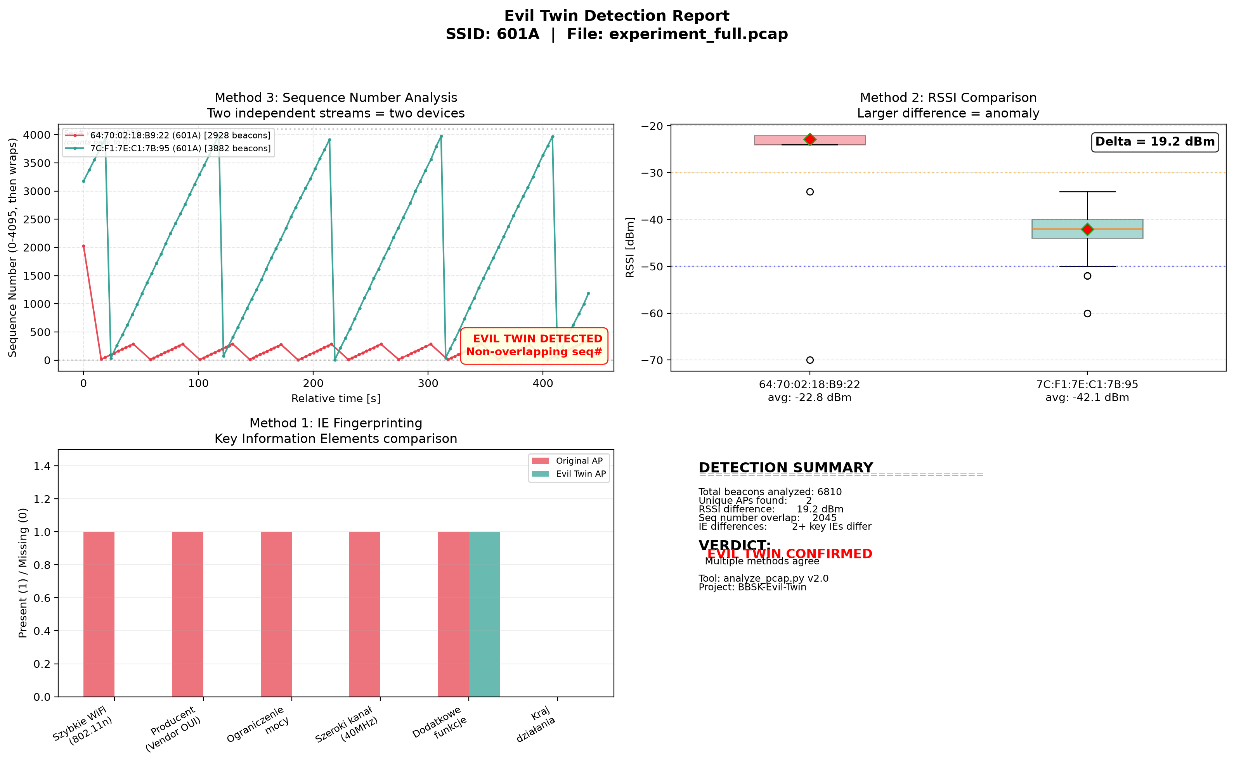
Metoda 1: Fingerprinting IE - roznice sprzetowe
Co widac na wykresie: Oryginalny AP (czerwone slupki) ma WSZYSTKIE zaawansowane funkcje: - Szybkie WiFi 802.11n - Producent (Microsoft WPS) - Ograniczenie mocy - Szeroki kanal 40MHz Nasz Evil Twin (zielone slupki) nie ma NICZEGO - to prosta karta USB Ralink RT5572. Wynik: 15/18 IE rozniacych sie certyfikat sprzetowej roznicy!

Slide 9
Metoda 2: Analiza RSSI - anomalia sygnalu
Wyniki pomiarow RSSI: Oryginalny AP (7C:F1:7E:C1:7B:95) Srednia: -42.1 dBm (odlegly router) Evil Twin AP (64:70:02:18:B9:22) Srednia: -22.8 dBm (karta obok) Delta: 20.3 dBm Interpretacja: Dwa AP z tym samym SSID nie powinny miec tak roznego sygnalu. Roznica 20 dBm oznacza, ze jeden AP jest ok. 10 razy blizej niz drugi. To klasyczna anomalia dla ataku Evil Twin - atakujacy umieszcza karte blisko ofiary.
Jak to wykorzystac w detekcji? Regularnie monitoruj RSSI wszystkich AP z tym samym SSID. Jesli zauwazysz nagle pojawienie sie drugiego AP z roznica sygnalu >10 dBm - alarm! Ograniczenie: Doswiadczony atakujacy moze dostosowac moc nadawania. Zaleta: Nie wymaga dodatkowego sprzetu - wystarczy karta w trybie monitor.

Slide 10
Metoda 3: Sequence Numbers - dwa niezalezne strumienie
Jak to dziala: Kazda karta Wi-Fi ma 12-bitowy sprzetowy licznik ramek (0-4095). Jesli dwa AP nadaja ten sam SSID, kazdy ma wlasny niezalezny licznik. Na wykresie widac DWA strumienie numerow sekwencyjnych - to dowod ze nadaja dwa rozne urzadzenia. Wyniki z eksperymentu: Oryginal: seq 0 - 4095 (pelny cykl) Evil Twin: seq 0 - 2045 Brak nakladania sie zakresow Zaleta: licznik jest w hardware - nie da sie zmanipulowac.

Slide 11
Eksperyment: 10 cykli ON/OFF Evil Twin
Przebieg eksperymentu: 1. iPhone na Evil Twin AP 2. Wylaczenie AP (pkill hostapd) 3. iPhone traci polaczenie (~5s) 4. Wlaczenie AP (create_ap) 5. iPhone reconnectuje (~6s) 6. Powtorzono 10 razy Wyniki: Pakiety: 55 490 Beacony: 6 810 Sukces reconnectu: 10/10 (100%) Sredni czas: ~6s Wykres Seq Numbers pokazuje wyraznie 10 cykli - "gorzki" widoczne na zielonej linii.
Co udowodnilismy: 1. Evil Twin moze byc skutecznie uzywany do przejmowania klientow 2. iPhone przechodzi miedzy AP automatycznie - bez interwencji uzytkownika 3. Czas reconnectu to ~6s - wystarczajaco szybko zeby uzytkownik nie zauwazyl 4. Sequence Numbers jednoznacznie potwierdzaja 2 urzadzenia

Slide 12
Porownanie trzech typow atakow
Cecha | Evil Twin | KARMA | MANA Mechanizm | Klonowanie SSID | Odpowiada na | Directed probes | + deauth | probe requesty | + Loud Mode Wymusza rozlaczenie? | TAK (deauth) | NIE | NIE Zna SSID ofiary? | TAK | NIE | NIE BSSID vs SSID | Wiele -> 1 SSID | 1 BSSID -> wiele | 1 BSSID -> wiele Skutecznosc | WYSOKA | SREDNIA | BARDZO WYSOKA Wykrywanie | Duplikat SSID | Anomalia 1 BSSID | Loud beacony | | wiele SSID | Ochrona przed atakiem | 802.11w (PMF) | Pasywne skanowanie | WIDS/WIPS | | iOS/Android |

Slide 13
WiFiSlayer - narzedzie pomocnicze
Co to jest? WiFiSlayer (github.com/waheeb71/WiFiSlayer) to framework do audytu sieci WiFi. Funkcjonalnosci: - Evil Twin z captive portalem - WPA/WPA2 Handshake capture - PMKID attack (bez klienta) - Deauth flooding - Beacon flooding - WPS exploitation - Auto-Pwn (wszystko automatycznie) - MAC spoofing Licencja: open source
Nasze doswiadczenia: WiFiSlayer Captive Portal: - Uruchomiony na naszym Evil Twin AP - DNS redirect (#/192.168.200.1) - Strona "Router Firmware Update" - Przechwycone haslo: mama1234 Screenshot strony logowania znajduje sie w folderze media/. WiFiSlayer potwierdza, ze zewnetrzne narzedzia moga byc uzywane do atakow Evil Twin - nasze wlasne skrypty sluza do DETEKCJI (analyze_pcap.py, beacon_diff.py).

Slide 14
Mitygacja - jak sie chronic?
Dla administratorow sieci: 802.11w (PMF) - Protected Management Frames - szyfruje ramki zarzadzania, blokuje ataki deauth. WIDS/WIPS - systemy detekcji monitorujace duplikaty SSID i anomalie RSSI. EAP-TLS - certyfikaty dla AP - klient weryfikuje tozsamosc AP. Regularne skanowanie eteru w poszukiwaniu nieznanych AP.
Dla uzytkownikow: VPN - szyfruje caly ruch, nawet na rogue AP dane sa bezpieczne. Unikanie otwartych, nieznanych sieci WiFi. Sprawdzanie certyfikatow HTTPS (zielona klodka). Wylaczenie auto-join dla zapisanych sieci. Uzywanie DNS-over-HTTPS (chroni przed podslychem DNS).

Slide 15
Podsumowanie
Przeprowadzone ataki 3 typy Evil Twin, KARMA, MANA
Metody detekcji 3 metody IE + RSSI + Seq Numbers
Dane eksperymentalne 55k+ pakietow 10 cykli ON/OFF
Narzedzia open source: analyze_pcap.py | beacon_diff.py | github.com/Hose-Zur/BBSK-Evil-Twin

Slide 16
Dziekujemy za uwage!
Pytania?
github.com/Hose-Zur/BBSK-Evil-Twin

